Slide 1

Реліквія тисячолітньої давнини
Всеукраїнський інтерактивний конкурс
«МАН-Юніор Дослідник»
Номінація: «Історик»
Мій внесок у музейну справу-історія навколо мене
Автор проєкту: Федорчук Анастасія Леонідівна, здобувач освіти Бердянської гімназії №3 «Сузір’я» Бердянської міської ради міста Бердянськ Запорізької області
Науковий керівник: Фесенко Стелла Іванівна, вчитель історії в Бердянській гімназії№3 «Сузір’я».

Slide 2
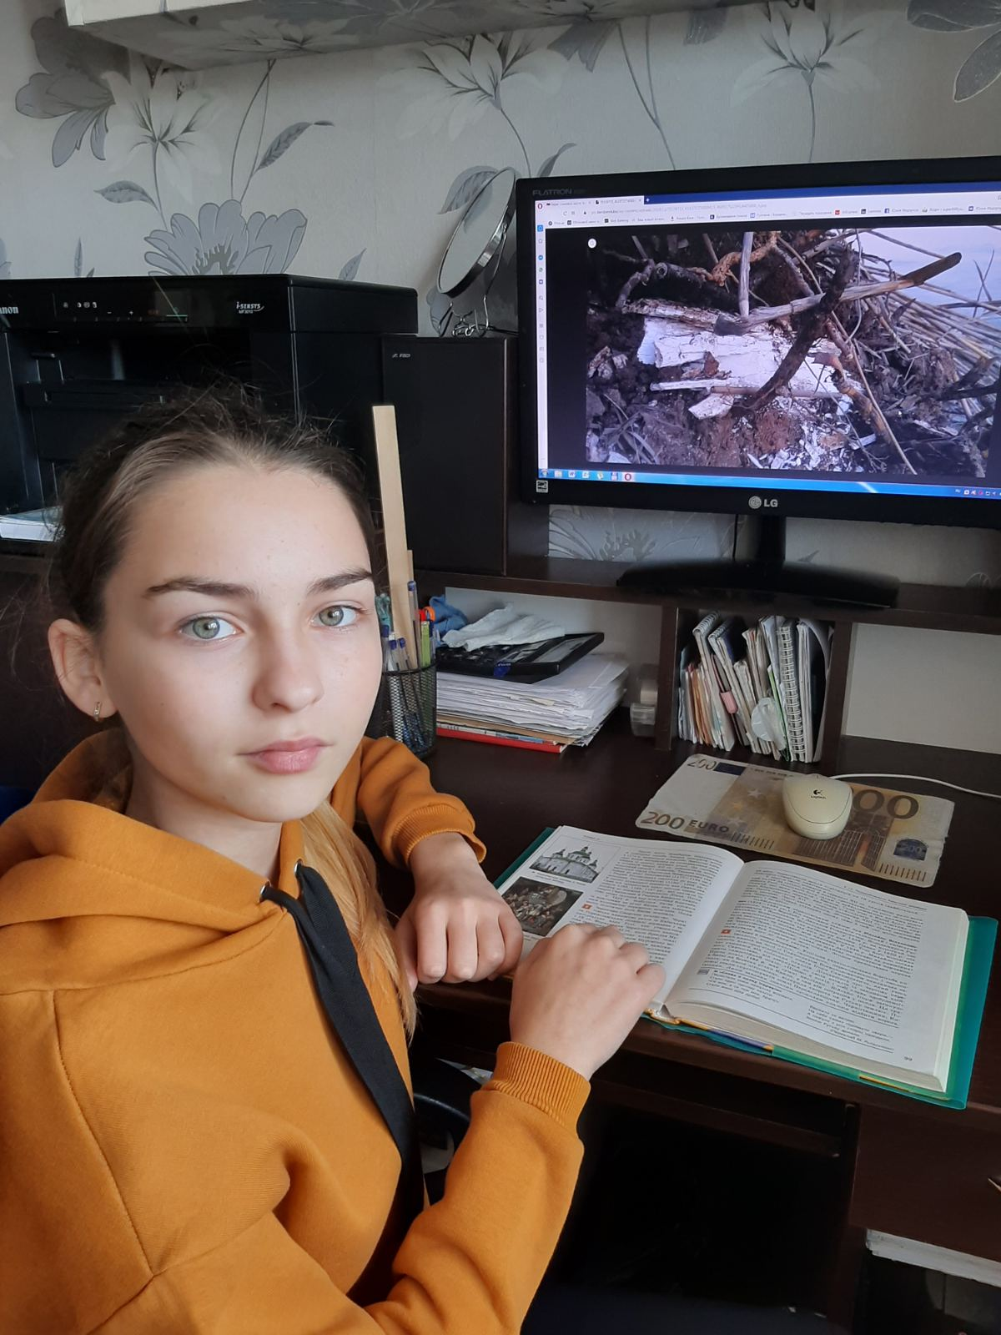
Метою даного проекту є ознайомити, поглибити і розширити знання з історії, археології та української археології.
Для досягнення мети нами були поставлені такі завдання:
•ознайомитися із основними археологічними знахідками на території Північного Приазов’я;
•провести наукове дослідження та інтерв’ю ;
•проаналізувати відеоматеріали, фотодокументи та публіцистичні матеріали, які є в Бердянському краєзнавчому музеї, присвяченій даній темі.
Актуальність даної теми полягає у вивченні збереження національної культурної археологічної спадщини.

Slide 3
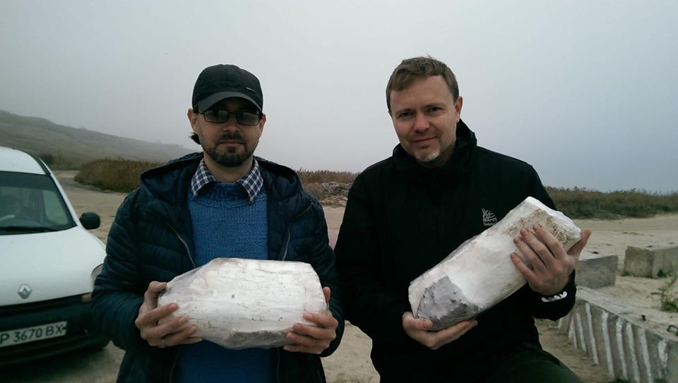
Об’єктом роботи є палеонтологічна знахідка
Предметом дослідження скам’янілий бивень мамонта.
Практичне значення роботи полягає у тому, що матеріали роботи можуть бути використані для подальшої науково-дослідницької діяльності, присвяченій даній тематиці.
Новизна роботи полягає у тому, що організація
науки в
країні, у тому числі
й археології, потребує її реформації за зразками
розвинених країн Європи, зокрема й повернення науки
до українських університетів.

Slide 4
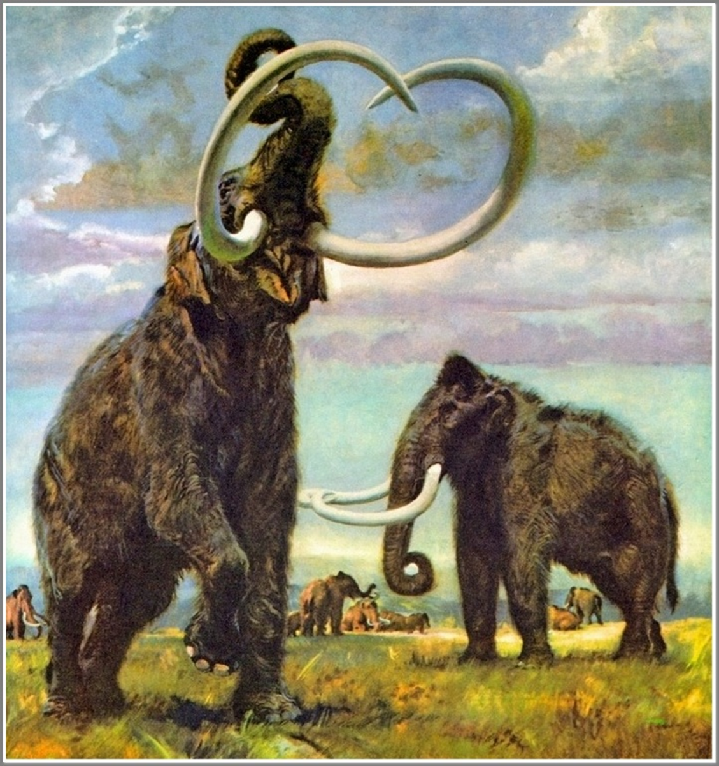
Під час пошукової роботи ми дізналися про те,що бурхливе минуле України залишило її громадянам величезну археологічну спадщину, яка й досі є невідомою для широкого загалу українців. Більшість із нас мало що знають про загадкові світи мисливців на мамонтів та бізонів часів великого зледеніння; що українські степи були батьківщиною індоєвропейських народів, а землі між Дніпром і Сяном є прабатьківщиною слов’ян...

Slide 5
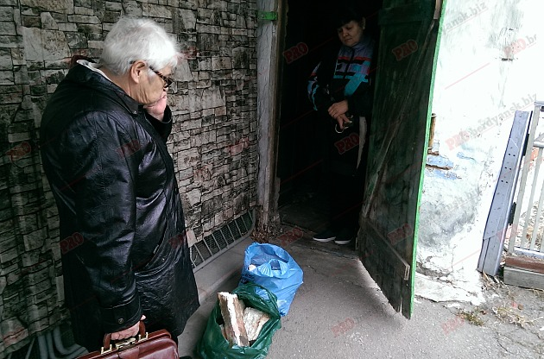
Археолог
Валентина Папанова
підтвердила, що скам’янілі кістки дійсно належать вимерлому хоботному: або шерстистому мамуту (Mammuthus primigenius), або, що більш вірогідніше (дивлячись на великий діаметр бивня), степовому мамуту (Mammuthus trogontherii) чи його предку – південному слону (Mammuthus meridionalis). У такому випадку вік знахідки може сягати від 10 тис. до 2,5 млн. років. Проте остаточний висновок за спеціалістами-палеонтологами. Наразі знахідка зайняла своє місце в експозиції БКМ серед інших решток мамутів.

Slide 6
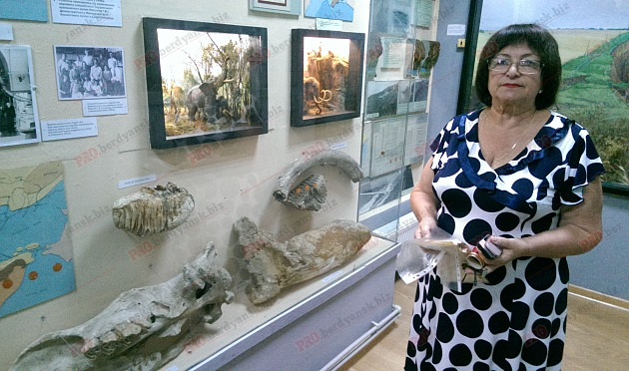
"Слони ці мешкали в наших краях два мільйони років назад", – заявила директор Бердянського краєзнавчого музею Людмила Ноздріна.
Цікаво, що раніше кісток "південних слонів" на околицях Бердянська було дуже багато, і місцеві жителі навіть не думали про їх історичної цінності, а природне твердість використовували у будівництві, додаючи в цемент і бетон.
"У нас є такий район – Ліски, так там до війни паркани були з цих кісток. Мандрівник-краєзнавець розповідав, що він бачив ці паркани", – розповіла Ноздріна.

Slide 7
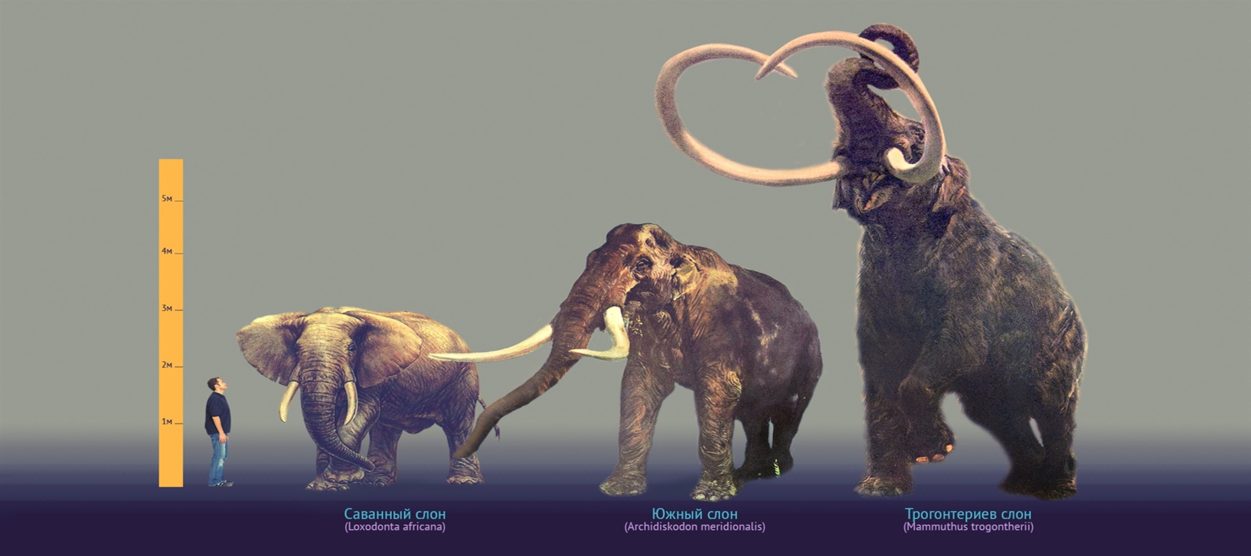
Як стверджують палеонтологи, узбережжя Азовського моря є справжнім палеонтологічним музеєм під відкритим небом. Зокрема, на території Азовської (колишньої Луначарської) сільради Бердянського району знаходиться палеонтологічна пам'ятка природи місцевого значення «Ділянка узбережжя Азовського моря». А найвідомішою палеонтологічною знахідкою нашого краю є повний скелет південного слона розкопаний науковим співробітниками Бердянського краєзнавчого музею у 1941-1942 роках. Проте, за багато років кількість цих знахідок зросла.

Slide 8
Висновки.
Мета нашої роботи досягнена, завдання виконані. Ми розшукали відеоматеріали, фотодокументи.
Проводячи опитування нами було:
• з’ясовано, яким чином збереглися до наших часів рештки мамонтів.
• проаналізовано, коли існували та чому зникли мамонти на території Приазов’я;
• визначено всі матеріли з даної теми.
Але, пошукова робота буде продовжуватися, і надалі буде поповнюватися новими знахідками на Бердянщині

Slide 9

Дякую
за
увагу!

